Slide 1
Python
第六课

Slide 2
本节主要内容
介绍最后两种数据类型：set和NoneType。至此我们就介绍完了python全部的基本数据类型：int, float, bool, str, NoneType, list, tuple, dict, set, range(用于生成给for x in range()使用的可循环数列),
通过对于list和tuple进行浅和深两种不同的copy复制，巩固上节课讲的一个变量可以存放“地址”或“值”的概念。

Slide 3
Set
简介
顾名思义，集合。集合代表里面的元素不可重复，没有顺序（无法通过索引0、1、2…定位元素，且不会按照添加顺序排序）。
特性
集合里的元素不可更改，但可以增删。
意思是你无法通过类似 list[1] = 5 这样的赋值语句更改已经在集合里的元素。但可以使用add(), remove()来增删。（回忆：对于数据的基础操作是CRUD/增删改查。集合不支持改，但支持其他）
代码演示

Slide 4
Set的数学运算
并集
语法：set_a.union(set_b, set_c, …) 或者set_a | set_b | set_c
交集
语法：set_a.intersection(set_b)或者set_a & set_b

Slide 5
Set的数学运算
差集/补集
语法：set_a.difference(set_b)或者set_a - set_b
对称差集/反交集
语法：set_a.symmetric_difference(set_b)或者set_a ^ set_b
代码文件：set_cal.py 课上不演示

Slide 6
NoneType
关键词：None
定义：用于表示空。它不等同于False(False != None)，也不等同于0，也不等同于无值。它就是空。
用法：用于表示函数不返回任何值，或者某个变量还没有值。-》代码演示

Slide 7
Copy
引入原因
我们已经知道，对于复合对象a（list, tuple, dict, set, 用户定义的类等）, b=a 的赋值语句会把a里面存储的引用地址赋给b，而非复制对象本身。因此对a或b中元素的修改就等于同时修改a、b两个引用的对象中的元素。
因此，我们需要一个方法，来真正的复制一个副本。对副本的修改不影响原件，反之亦然

Slide 8
b=a 的赋值 1/2
命名空间 (dict)
堆
list
1
2
a
0x0011
3
b
0x0011
a = [1, 2, 3]
b = a

Slide 9
b=a 的赋值 2/2
命名空间 (dict)
堆
Array
0x0119
5
2
a
0x0011
3
b
0x0011
a[0] = 5
print(b[0]) #5

Slide 10
Iterable : list, dict, set
b=a.copy() 的赋值——浅拷贝(shallow copy) 1/2
命名空间 (dict)
堆
Array
1
0x0011
0x0011
0x0319
2
0x0022
0x0022
a
0x1011
3
0x0033
0x0033
b
0x0319
a = [1, 2, 3]
b = a.copy()

Slide 11
b=a.copy() 的赋值——浅拷贝(shallow copy) 2/2
命名空间 (dict)
堆
Array
5
0x0119
0x0011
0x0319
2
1
0x0022
0x0022
a
0x1011
3
0x0033
0x0033
b
0x0319
a[0] = 5

Slide 12
b = copy.deepcopy(a)的赋值——深拷贝(deep copy)
命名空间 (dict)
堆
Array
Array
1
1
0x0011
0x2011
2
2
0x0022
0x2022
a
0x1011
3
3
0x0033
0x2033
b
0x0319
Import copy
a = [1, 2, 3]
b = copy.deepcopy(a)

Slide 13
Int 对象
浅copy+存放列表的更真实一点的示意图
List对象
4
1, 2
命名空间 (dict)
堆
Array
0x1011
0x0111
0x0011
0xab24
0x0022
0x0022
a
0x1011
0x0033
0xab32
0x0033
b
0x0319
a = [[1, 2], 3]
b = a.copy()
a[0] = 4

Slide 14
Copy
终端id演示+代码演示
游戏演示
《程序员升职记》level 3 copy floor & level 29 storage floor

Slide 15
Heap
a = [1, 2, 3, 4]
Hello()
Stack： 先进后出
Return 1

Slide 16
Python的数据类型
来自上节课的一页
但是在python里面，所有的数据类型，都是对象！

Slide 17
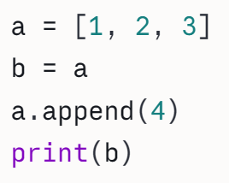
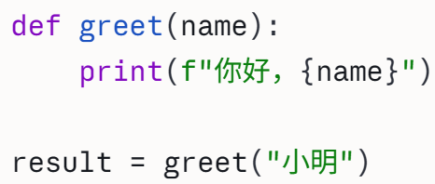
作业（45min内）
判断题（对/错）：
1. {1, 2, 3} == {3, 2, 1}
2. {1, 2, 3} is {3, 2, 1}
3. set = {1, ‘man’, 3.5} 可以正常运行
4. set = {1, 2.5, [3, 4]} 可以正常运行
5. None == 0
6. 运行a = {1, 2, 3}后，可以运行a[0] = 99
7. 运行b = (1, 2, 3)后，可以运行b[0] = 99
简答题：
1.以下代码运行后，b的值是什么？
2.以下代码运行后，result是什么数据类型？

Slide 18
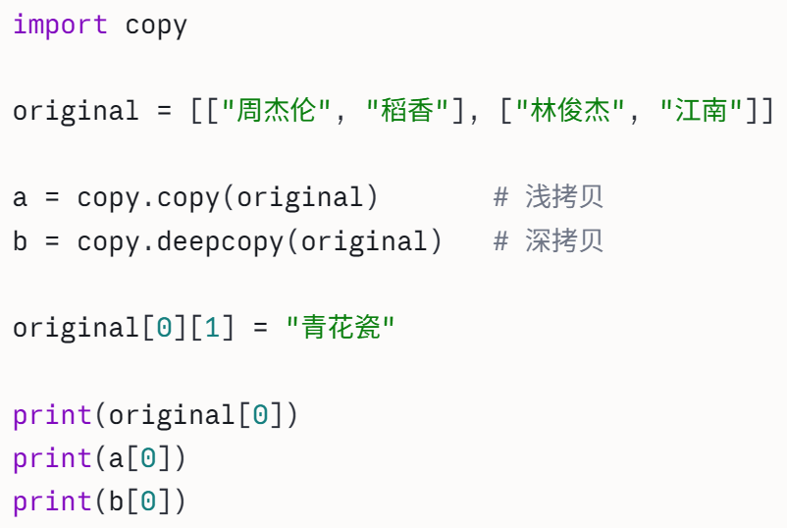
作业
选择题：
1.以下哪些类型可以作为 dict 的 key？（多选）
A. int
B. list
C. 由int构成的tuple
D. 由list构成的tuple
E. str
F. set
G. None
提示：根据python官方文档，dict的key只能是不可变(immutable)的数据类型。
你可以通过尝试来做这道题。阅读报错提示。做完之后阅读这篇短文： 《Python可变对象和不可变对象》：
https://www.runoob.com/note/46684
可变和不可变的性质解释了为什么例如list这样的数据类型，通过b=a这样直接赋值的方式会出现反常的表现。
简答题（接上）：
3. 写出每一次print输出的结果。并解释为什么 a 和 b 的结果不同：

